Slide 1
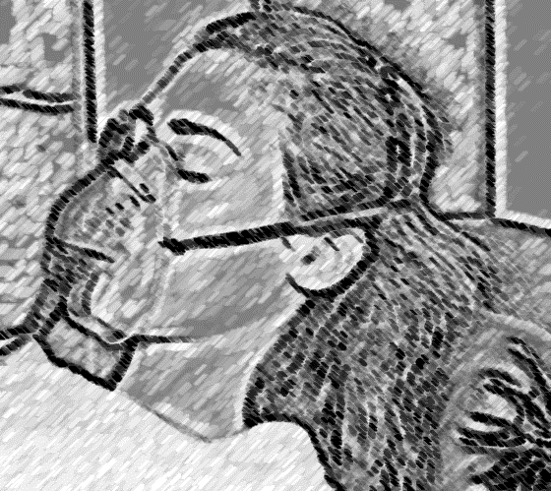
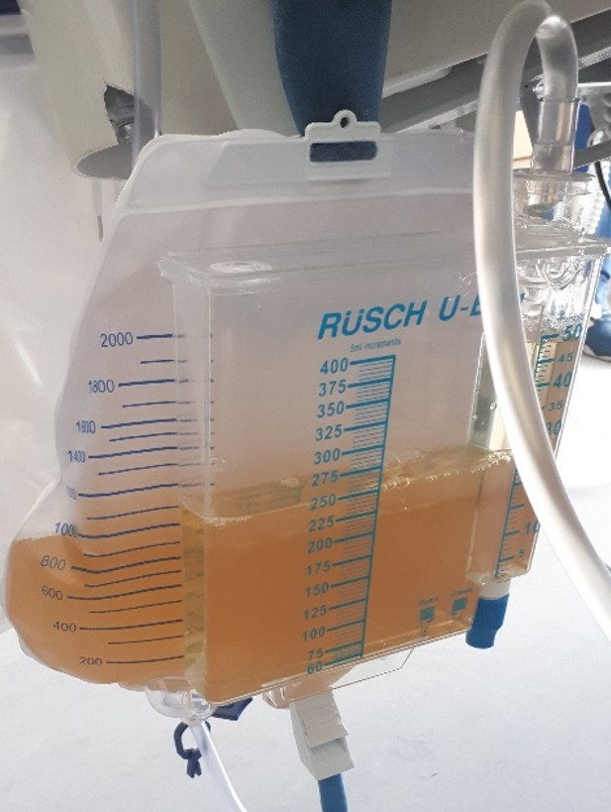
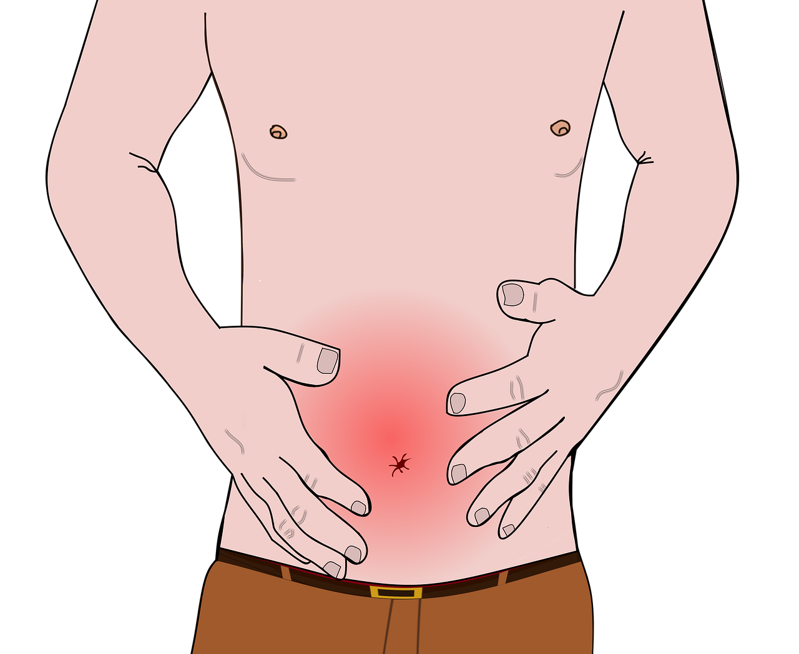
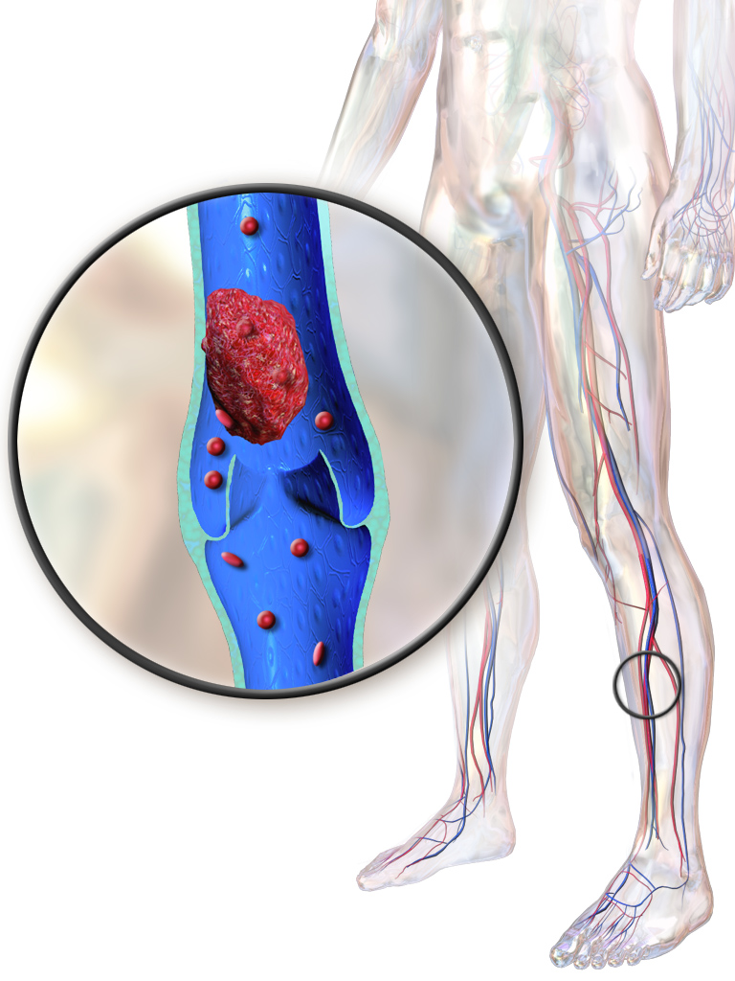
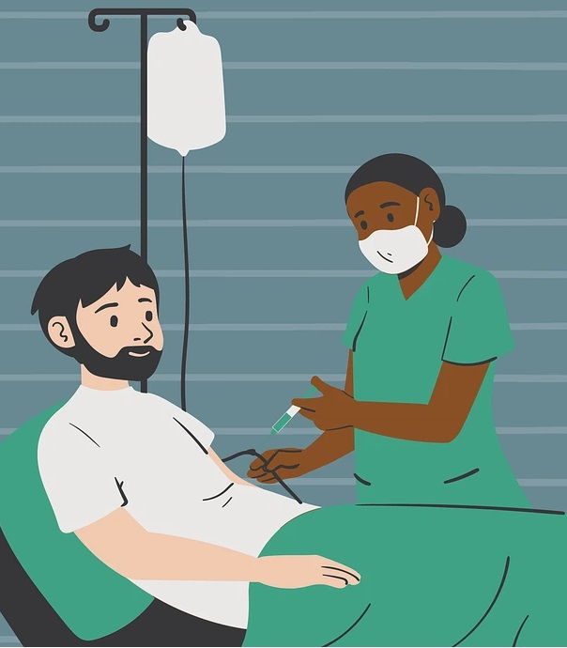
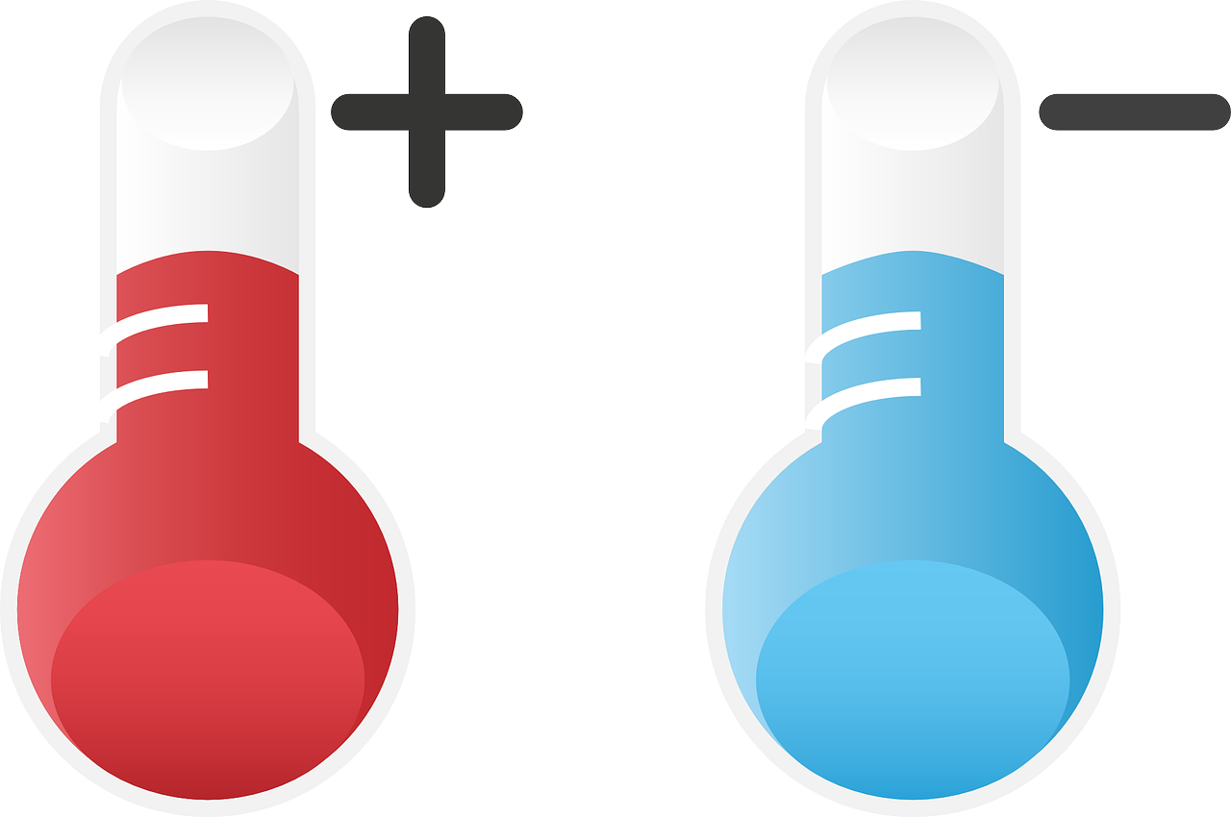
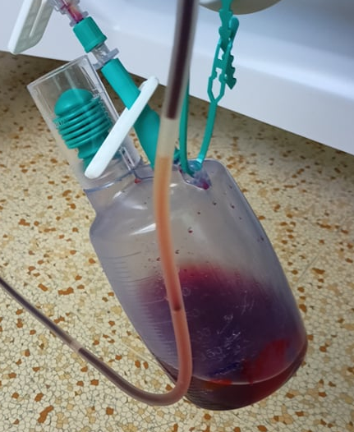
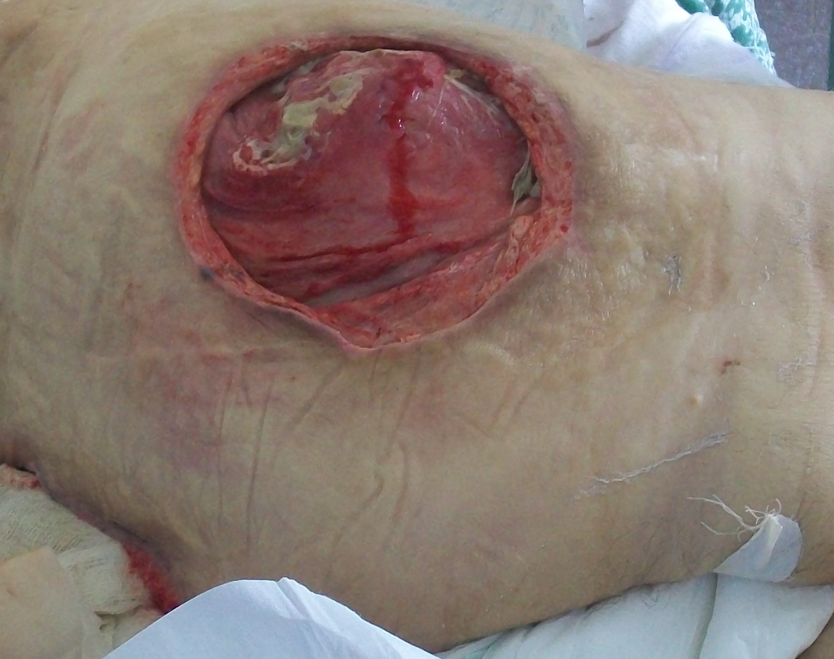
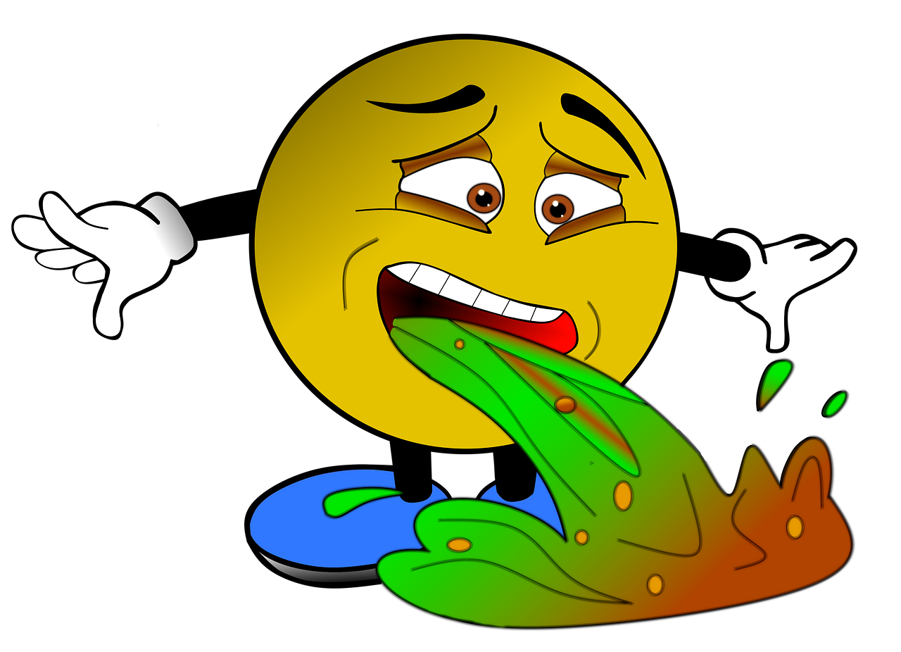
Principales surveillances IDE générales en suivi post opératoire
Neurologique
(Score de Glasgow…)
Hémodynamique (Fréquence cardiaque, pression artérielle …)
Respiratoire (Fréquence respiratoire, saturation, clinique…)
Diurèse horaire (Qualité ? Quantité ?...)
Digestifs
(Selles ? Gaz ?...)
Risques liés à l’anesthésie
Antécédents médicaux
Risque thrombo-embolique
Risque lié aux antécédents
Température (Hypothermie post opératoire, risque infectieux…)
Risque hémorragique (Qualité ? Quantité ? Drain en aspiration ? Saignement ?...)
Risque cutané (Prévention ulcère de pression…)
Douleur
(Surveillance intensité, localisation…)
Nausées ? Vomissements ?
Notes:
https://sfar.org/wp-content/uploads/2015/10/2_SFAR_Attitude_pratique_prise_charge_doul_posto_SFAR_1999.pdf
https://sfar.org/wp-content/uploads/2015/09/2a_AFAR_Prise-en-charge-de-la-douleur-postoperatoire-chez-ladulte-et-lenfant.pdf
nausées, vomissements, température, doulru

